Slide 1
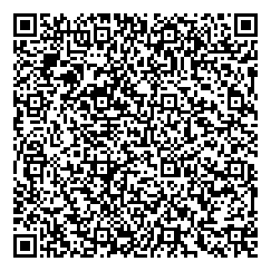
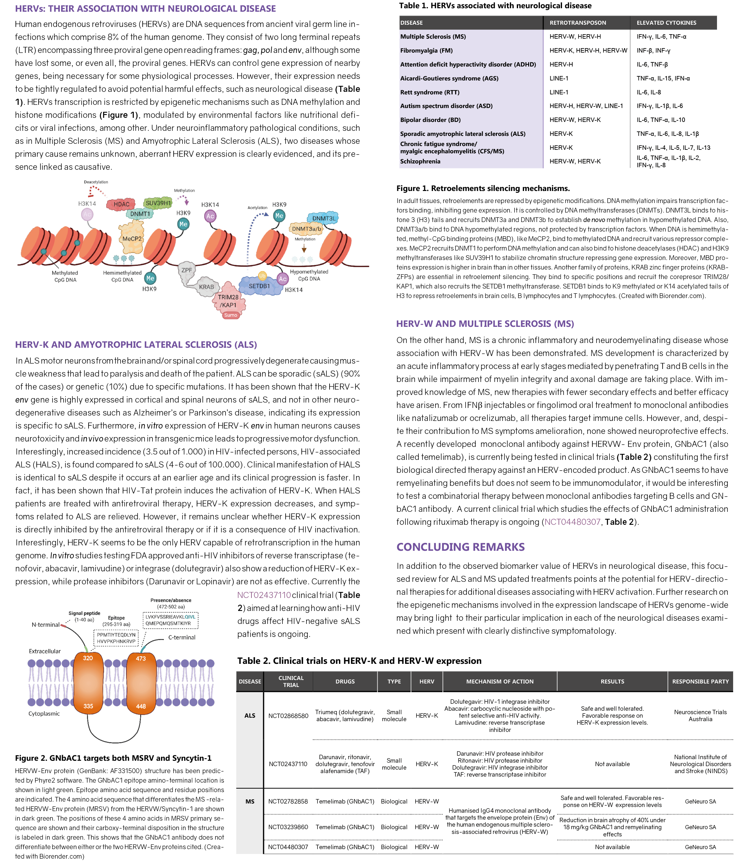
human endogenous retrovirus and clinical treatments of neurological disease
Bibliography
Karen Giménez, MSc¹; Elisa Oltra, PhD^{2,3}
¹ Escuela de doctorado, Universidad Católica de Valencia San Vicente Mártir, 46001, Valencia, Spain; ² School of Medicine, Universidad Católica de Valencia San Vicente Mártir, 46001, Valencia, Spain; ³ Centro de Investigación Traslacional San Alberto Magno, Universidad Católica de Valencia San Vicente Mártir, 46001, Valencia, Spain.

